Slide 1
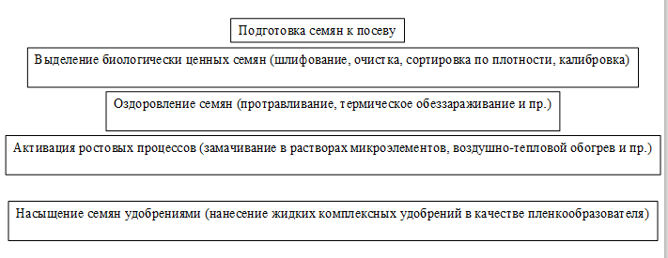
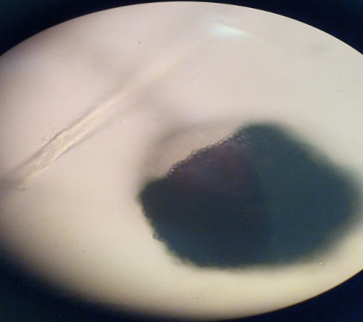
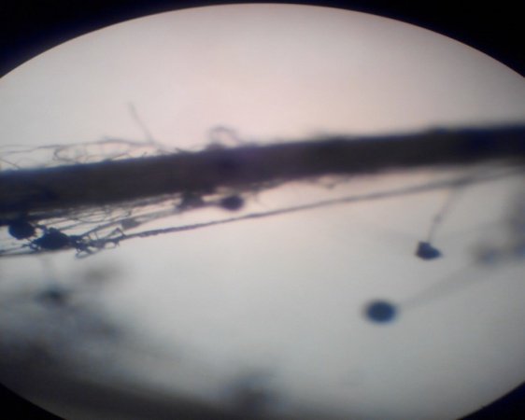
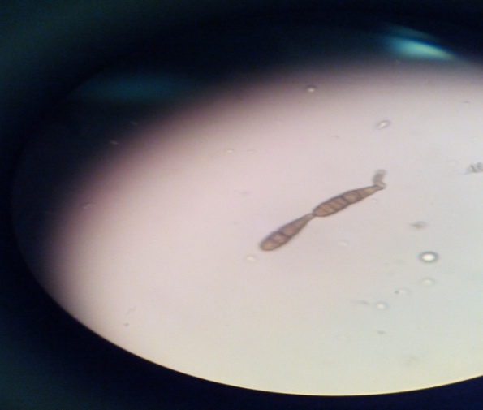
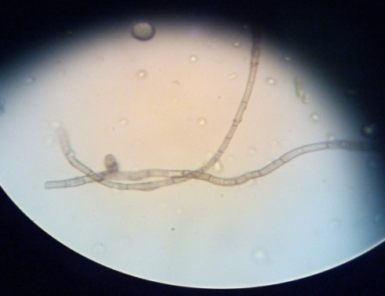
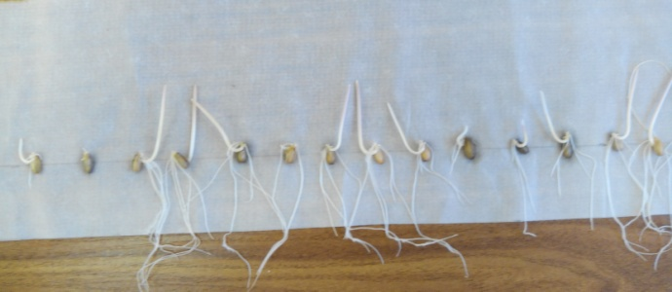
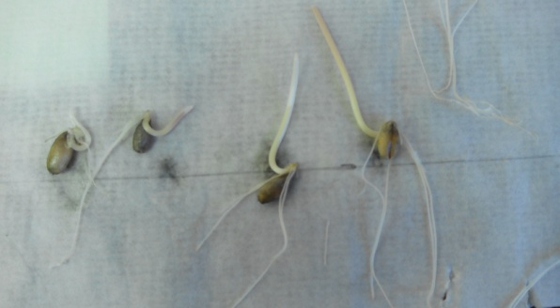
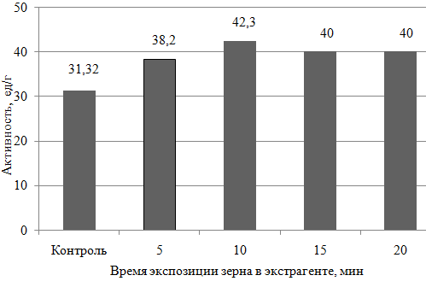
ИЗУЧЕНИЕ ВЛИЯНИЯ МЕЛАНИНОВЫХ ПРЕПАРАТОВ НА ЖИЗНЕСПОСОБНОСТЬ ПОСЕВНОГО МАТЕРИАЛА
Тверской государственный технический университет
Кафедра Биотехнологии, химии и стандартизации
Соловьев И.Н. Руководитель: Прутенская Е.А.
В настоящее время повышение урожайности сельскохозяйственных культур, в том числе ржи, является стратегически важной проблемой для многих государств, которой уделяется значительное внимание, как в научных исследованиях, так и в производственных условиях. Высококачественный посевной и посадочный материал в формировании урожая сельскохозяйственных культур занимает особое место. Известно, что от 60 до 80 % всех болезней в зависимости от культуры сохраняется на семенах, поэтому важным элементов процесса выращивания зерновых культур является предпосевная обработка семян.
Защитить проросток на первых этапах его развития от болезней наиболее эффективно, экономично и экологически безопасно обеспечивает предпосевное протравливание семян. В семенах происходят физико-химические, физиолого-биохимические процессы, морфологические изменения, приводящие к повышению проницаемости семенных покровов, усилению активности гидролитических и окислительно-восстановительных ферментов, ускорению темпа клеточного деления, активизации ростовых процессов в целом. Протравливание семян обеспечивает получение плотного и здорового стеблестоя – главного и решающего фактора запланированной урожайности.
Работа направлена на изучение влияния условий химической обработки на жизнеспособность семян злаковых, степень их зараженности грибной микрофлорой.
Для определения состава микрофлоры зараженного сырья проводились микроскопические исследования. Изучались воздушный мицелий и корни пророщенных семян
Рисунок — Структуры микроскопических грибов (увеличение х40)
Таким образом, на поверхности семян ржи были обнаружены грибы классов зигомицетов (семейство мукоровые) и дейтеромицетов.
Прорастание зерна (дружность всходов и т.д.) зависит от природы химического реагента, от длительности обработки экстрагирующим раствором. Было решено, провести опыты по определению амилолитической активности зерна, с варьированием времени обработки. Полученные данные отображены на диаграмме. Концентрация меланина 0,125 мг/л.
Зараженное зерно медленнее развивается, чем здоровое . У пораженного зерна значительно меньше проростки и хуже сформированы корни.
Предпосевная обработка семян ржи раствором меланина концентрации не более 0,25 мг/л положительно влияет на некоторые показатели вегетирующих растений. В частности, показано увеличение роста стеблей, корней.
Так, у растений, полученных из семян обработанных раствором меланина, наблюдалось увеличение длины корней более чем на 5%. Длина вегетативной части растений ржи при обработке раствором меланина увеличилась на 14% в сравнении с контролем. Концентрация меланина более 1% ингибирует процессы роста корней и вегетативной части ржи.
При хранении зерна происходит снижение дружности всходов и энергии прорастания. У зерна, обработанного меланином, увеличивается энергия прорастания по сравнению с контролем через 1.5 месяца на 10%, через 2.5 – 23%. Срок хранения обработанного зерна сказывается и на степени развитости корневой системы и надземной части растений, а также влияет на развитие листового аппарата. При посадке обработанного раствором меланина и хранившегося в течение 1.5-2.5 месяцев зерна был выявлен прирост корней проростков ржи на 67.5% и 52% в сравнении с контролем.

